Slide 1
Биоэнергопластика и нейродинамическая гимнастика в работе учителя-логопеда.
Старший воспитатель МБДОУ д/с № 24
Окунева Галина Александровна

Slide 2
Биоэнергопластика
Человек как биологический объект
Плавны движения тела, рук, характеризующиеся непрерывностью
Сила, необходимая для выполнения определенных действий
«био»
«энергия»
«пластика»

Slide 3
Биоэнергопластика – соединение движений артикуляционного аппарата с движениями кисти рук.

Slide 4
Биоэнергопластика способствует
Развитию координации движений и мелкой моторики пальцев рук
Формированию действовать по словесным инструкциям
Развитию памяти, произвольного внимания, межполушарной взаимосвязи
Активизации интеллектуальной деятельности ребенка

Slide 5
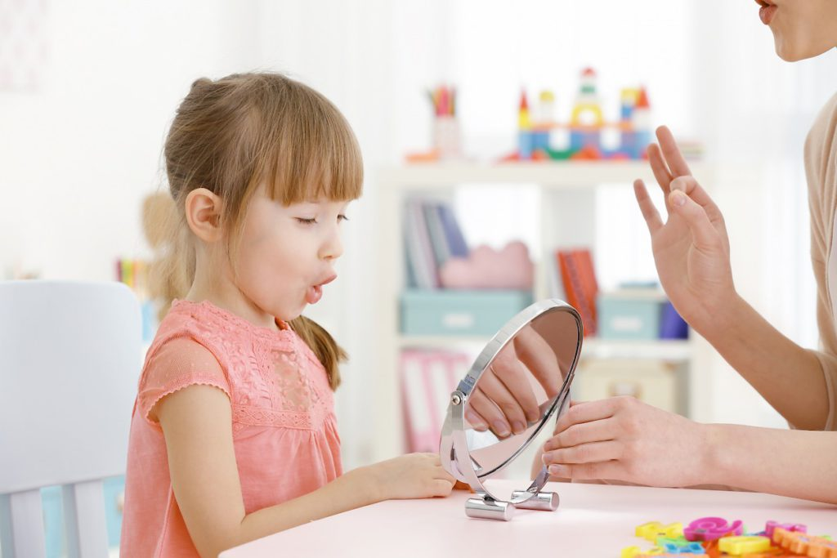
1 этап: знакомство с органами артикуляции, упражнения для губ, языка

Slide 6
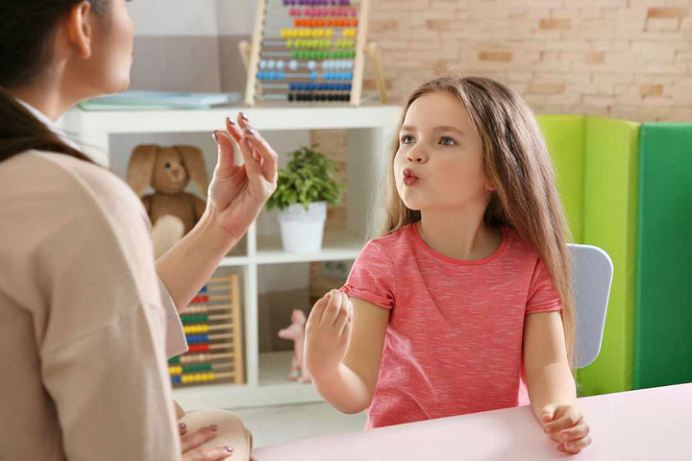
2 этап: артикуляционные упражнения с подключением рук ребенка.

Slide 7
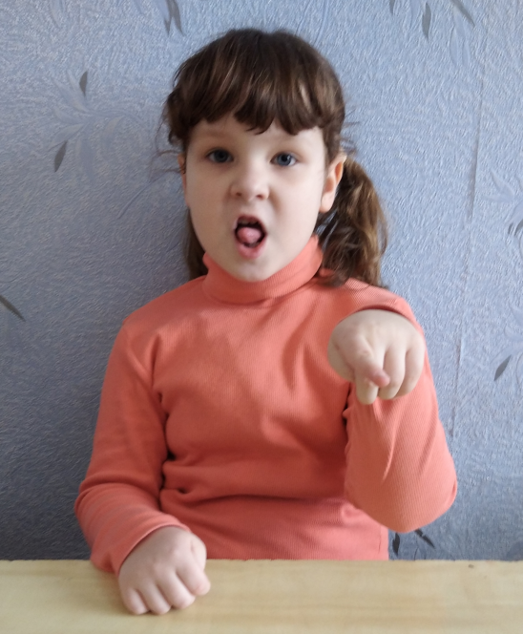
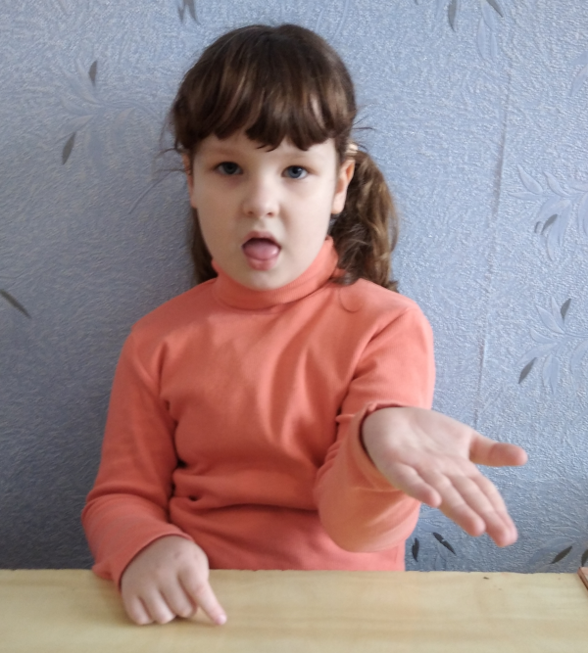
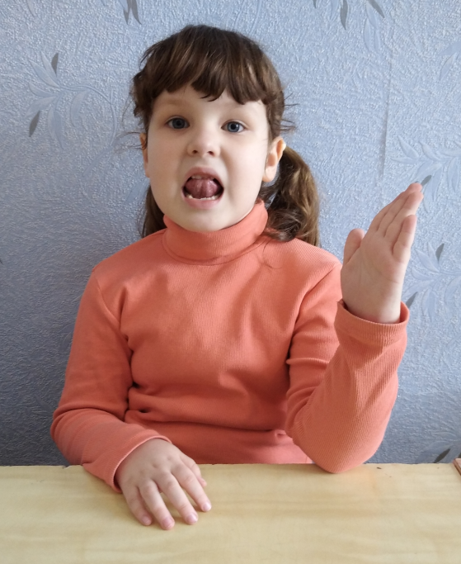
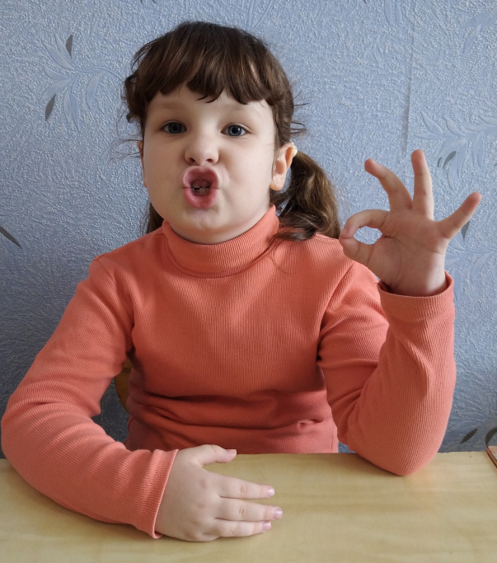
Упражнение «Иголочка»
Упражнение «Блинчик»
Упражнение «Парус»
Упражнение «Бублик»

Slide 8
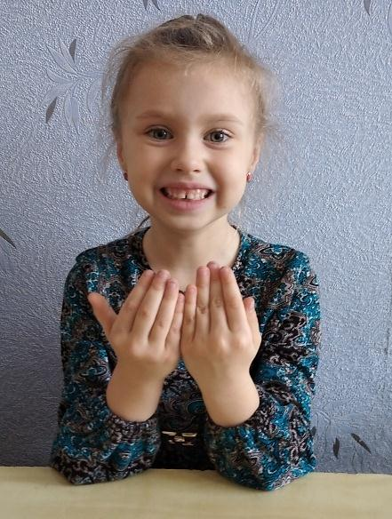
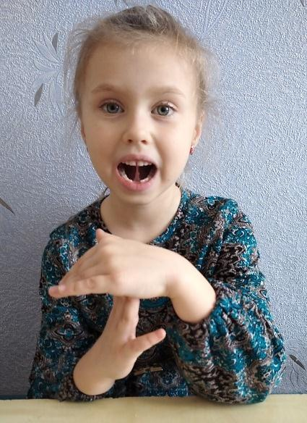
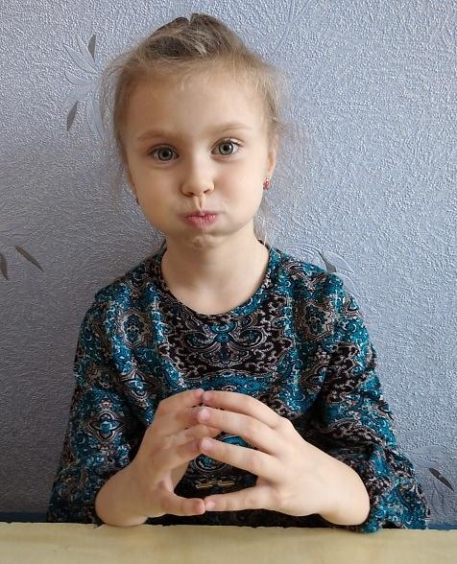
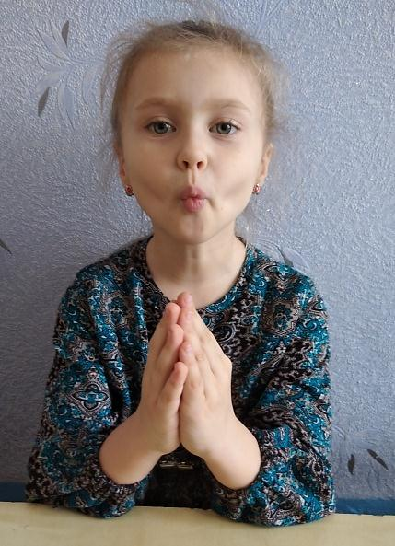
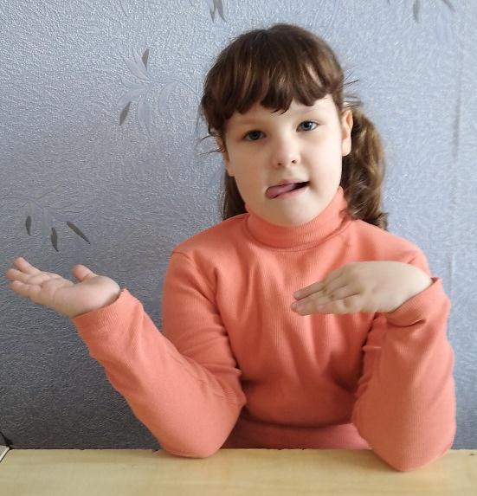
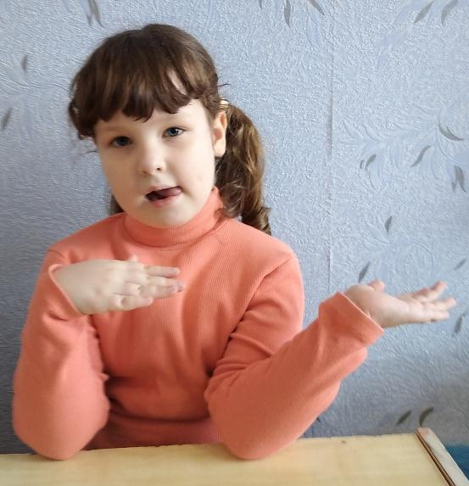
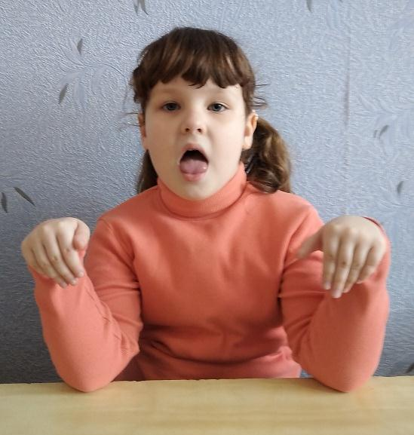
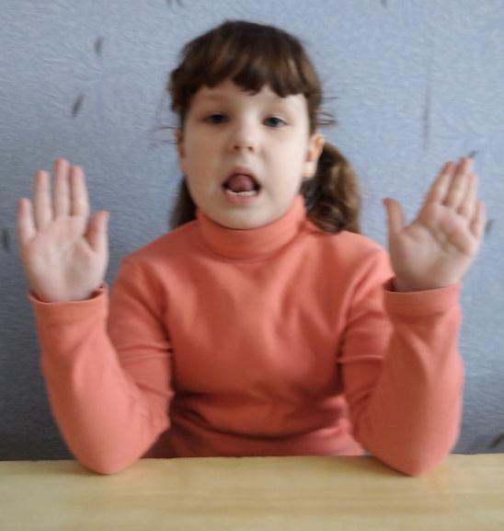
3 этап: постепенно подключается вторая рука.
Упражнение «Заборчик»
Упражнение «Грибочек»
Упражнение «Толстячок»
Упражнение «Худышка»
Упражнение «Часики»
Упражнение «Качели»

Slide 9
Заключительный этап: совместное рассказывание сказки, рассказа.
Кошка и горшок с молоком.
Стихи | Движения артикуляторных органов | Движения рук
В кухне нашей под столом | «Блинчик». | Выставляют перед собой выпрямленные ладони.
Стоит крынка с молоком. | «Чашечка» вне ротовой полости. | «Корзиночка».
К крынке кошка подошла, | «Кошка сердится». | Согнутые пальцы правой руки опираются на выпрямленную ладонь левой руки.
Сверху сливки попила | Причмокивание губами, Как будто подзываем щенка. | Правая рука скользит по левой ладони.
Глубже сунулась в горшок: | «Чашечка» за верхними зубами. | «Корзиночка».
-Молочка напьюсь я впрок! | Лакание с верхней губы широким язычком. | Манящие движения ладонями обеих рук.
Что случилось? Ой-ой-ой! | «Маятник». | Левая ладонь под локтем правой руки. Правая рука раскачивается влево-вправо.
Кошка крутит головой, | Круговые движения языком сначала по верхней, затем по нижней губе | Указательным пальцем правой руки «рисуем» круги на левой ладошке.
Налакалась молочка – | Широким языком слизывать с верхней губы и убирать язык за верхние зубы. | Манящие движения ладонями обеих рук.
Не уйти ей из горшка! | «Маятник». | Левая ладонь под локтем правой руки. Правая рука раскачивается влево-вправо.
С головы горшок не слез. | «Чашечка» вне ротовой полости. | Ладонь правой руки мягко обхватывает выпрямленные пальцы левой руки и прячется под ладонью.
С ним и убежала в лес! | «Цоканье». | «Бегут» пальчиками рук по столу.

Slide 10
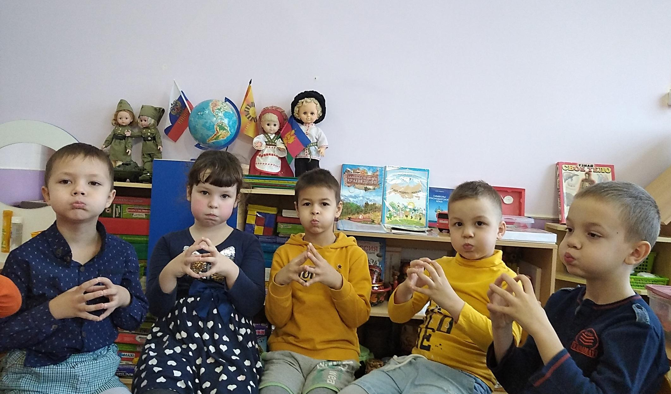
«Толстячок»

Slide 11
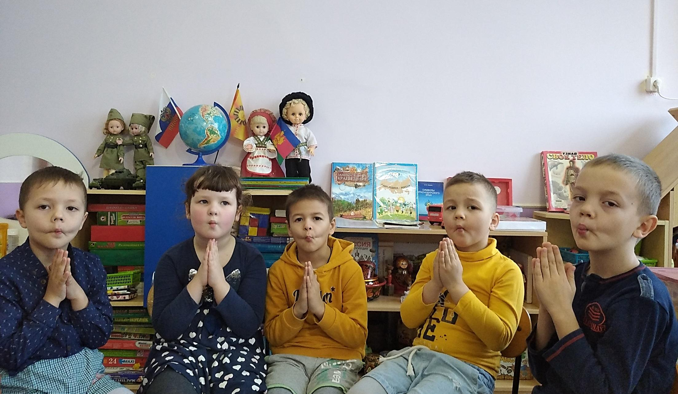
«Худышка»

Slide 12
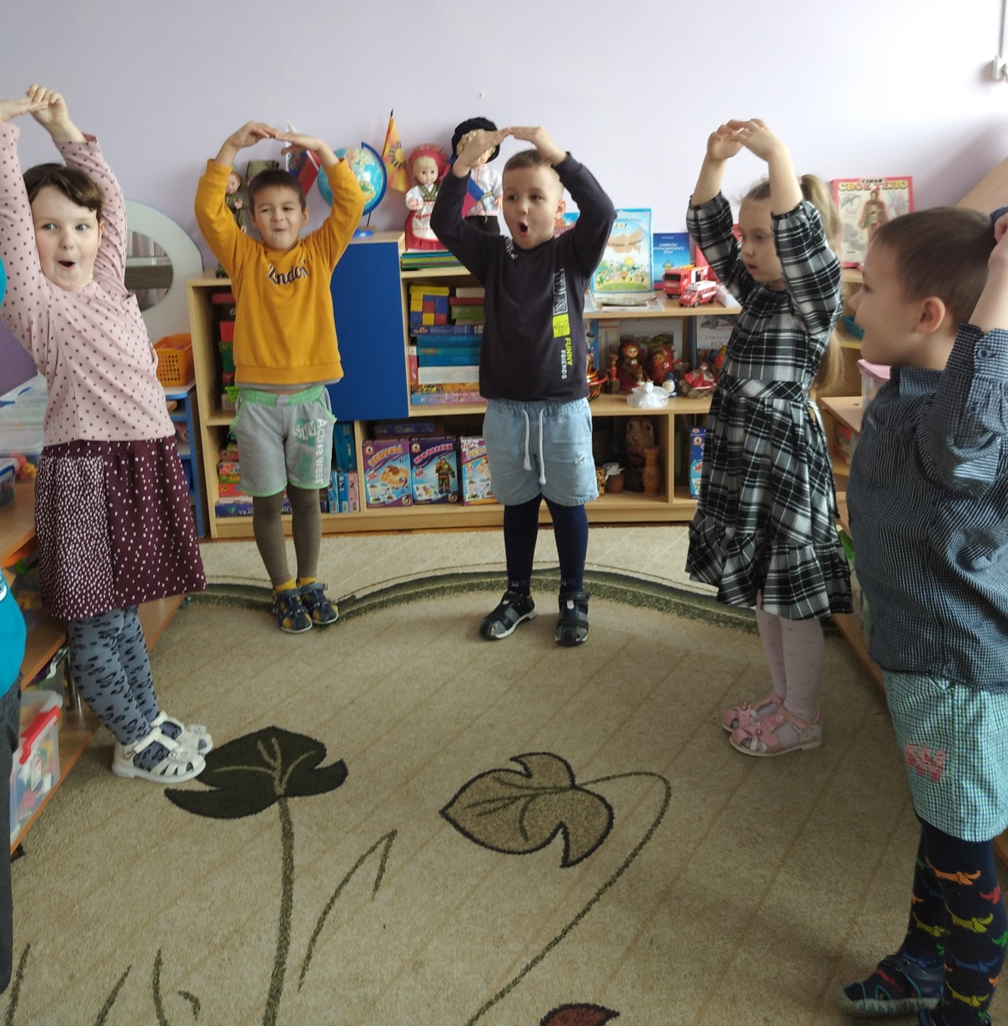
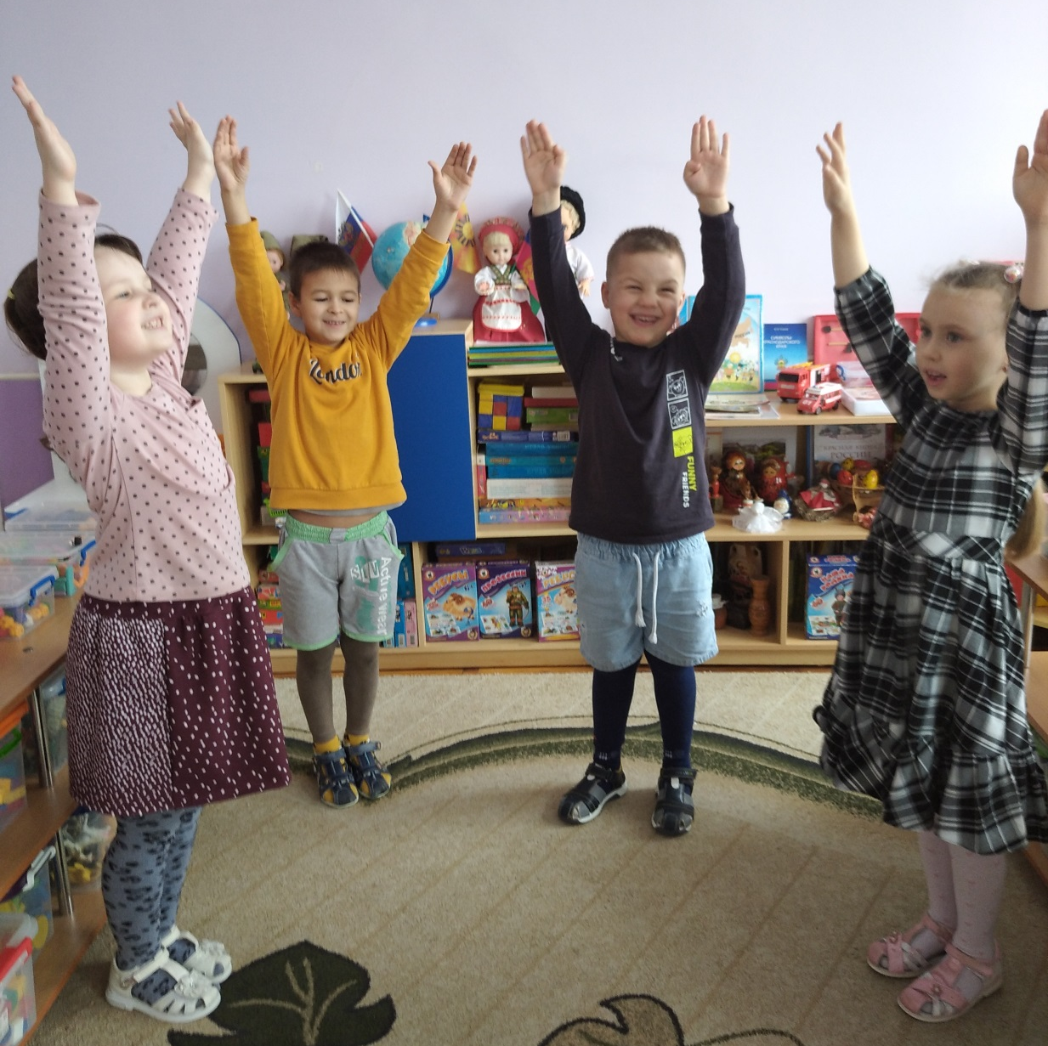
«Окошко» «Забор»

Slide 13
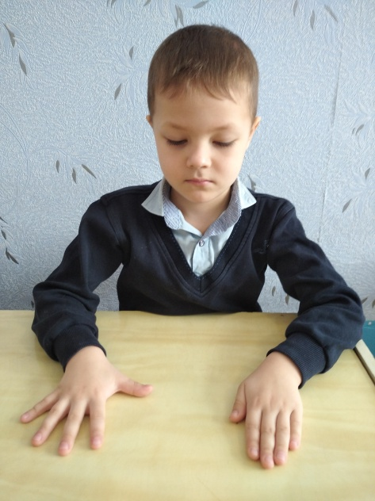
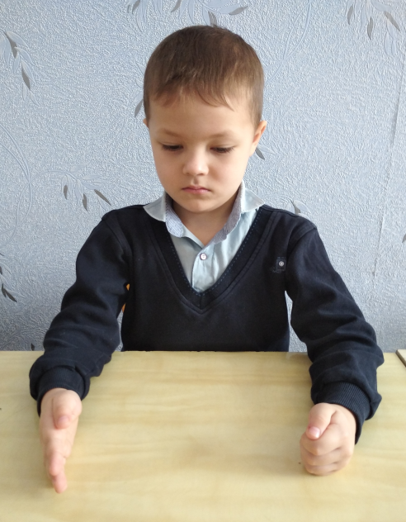
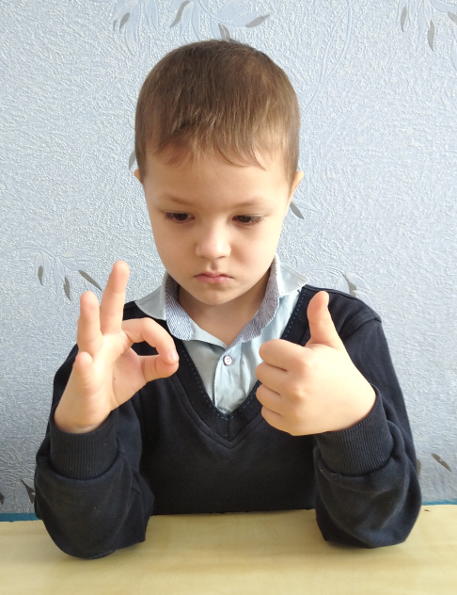
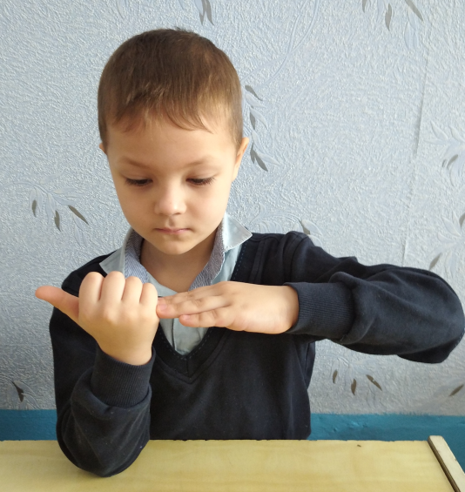
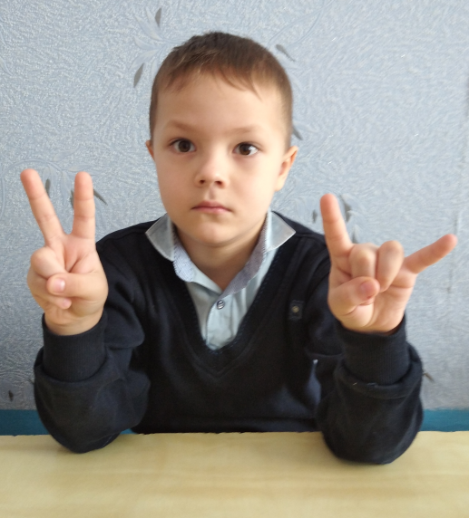
Упражнения с одновременными разнотипными движениями рук

Slide 14
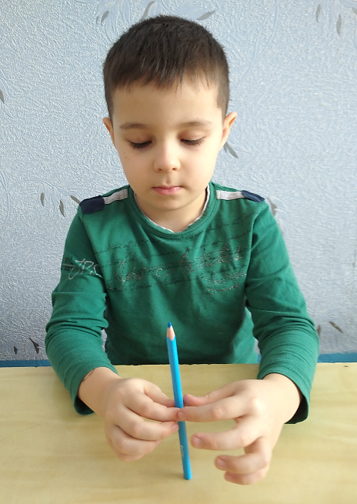
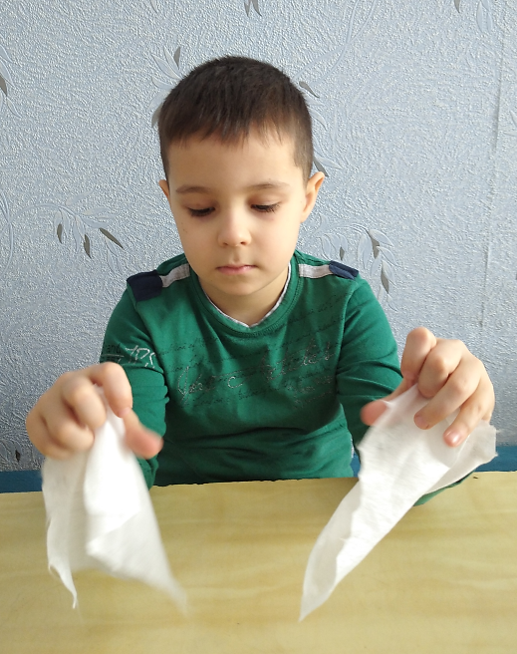
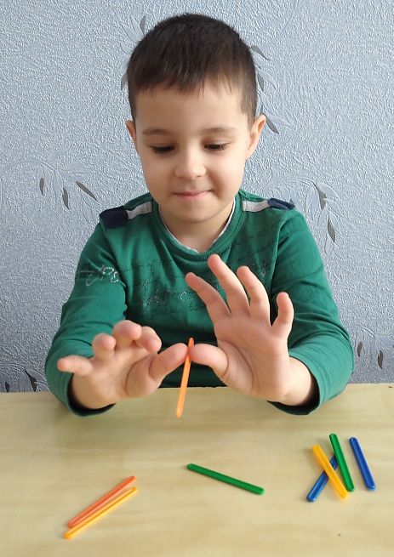
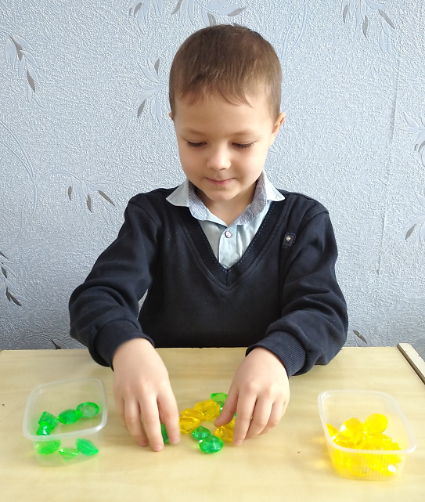
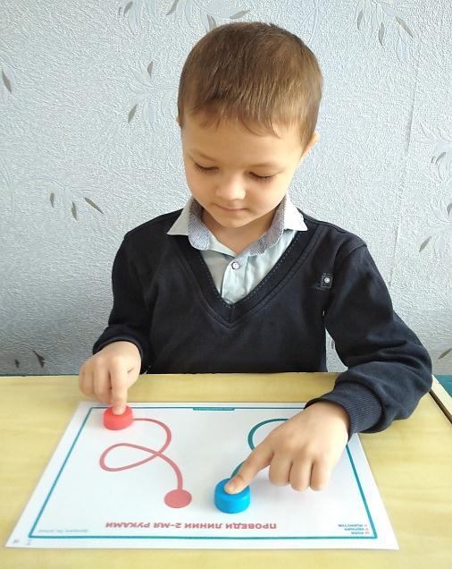
Игры и упражнения с различными предметами:
карандашами, платочками, счётными палочками, камушками и т.д.

Slide 15
Используемые пособия:
«Тренажёр по развитию речи, межполушарного взаимодействия и графомоторных навыков» О.Давыдовой,
«Проведи линии 2-мя руками. Развитие межполушарных связей» В.Синицыной,

Slide 16
«Развитие межполушарного взаимодействия у детей» (Нейродинамическая гимнастика; психомоторные игры; сенсомоторные игры) Т. Трясоруковой

Slide 17
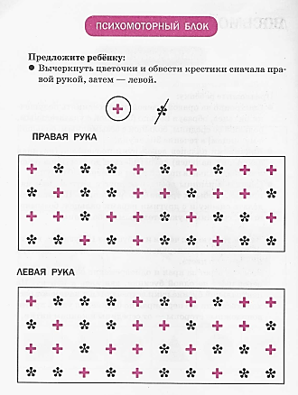
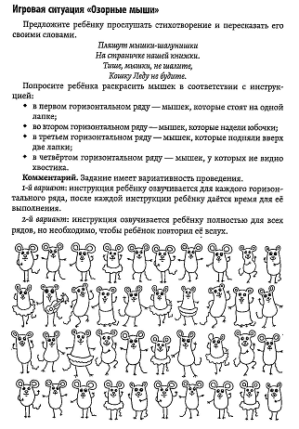
Примерные задания

Slide 18
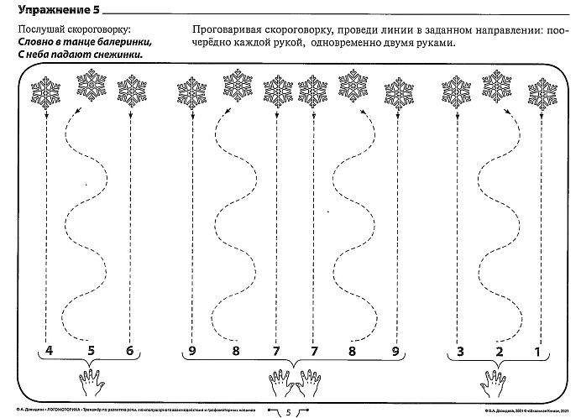
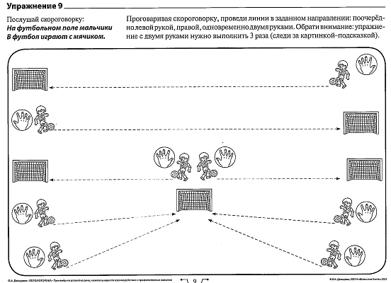
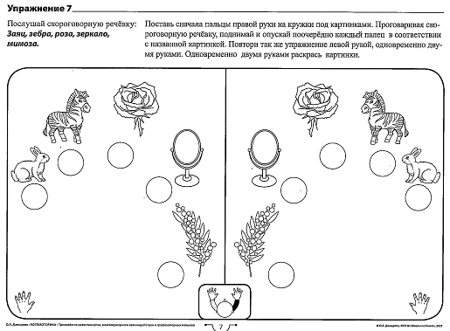

Slide 19
Спасибо за внимание

